Slide 1
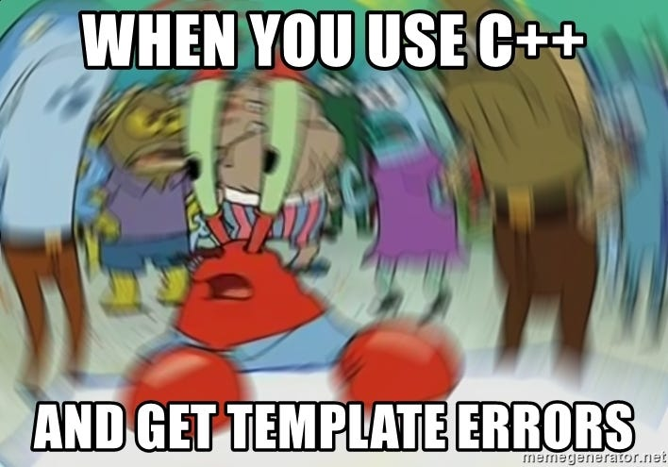
Семинар 5 по ООП
Енкапсулация, Предефиниране на потоци, Инициализиращ списък, Шаблон на клас

Slide 2
Енкапсулация (преговор)
Един от 4-те принципа на ООП
Не трябва да излагаме публично стейта на даден клас.
Това се постига чрез подходящи access modifier-и.
Public, private секция

Slide 3
Friend
Причината поради която започнах със слайд за енкапсулация.
Противно на името му, той не ни е приятел.
В разрез с енкапсулацията.
Прави всички полета на даден клас достъпни за дадена функция или друг клас, означени като приятелски
Злоупотребата с него води до ниски резултати

Slide 4
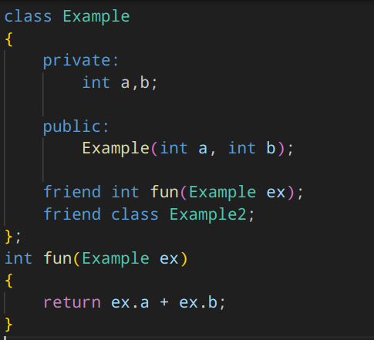
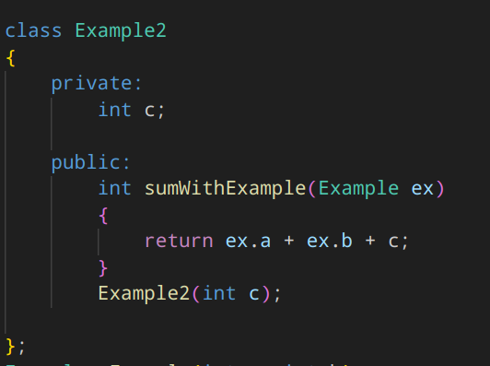
Синтаксис

Slide 5
Лош пример
Показаното на предния слайд илюстрира какво е friend, но и показва за какво не трябва да се използва!
Показахме всички полета на класа Example на функцията fun и на класа Example2
Сигнатурата трябва да е една и съща

Slide 6
Предефиниране на потоци
Това е хубав пример за приложение на friend, което не е злоупотреба
Нашата задача е да накараме std::cin и std::cout да заработят за обекти от нашия клас.
Трябва да им дефинираме как да работят

Slide 7
Как се постига това
Трябва да направим оператор, който приема поток и връща поток (така ще можем да стакваме).
В този оператор ще дефинираме какво да прави при въвеждане / извеждане на класа ни.
Входният поток има тип std::istream
Изходния поток има тип std::ostream

Slide 8
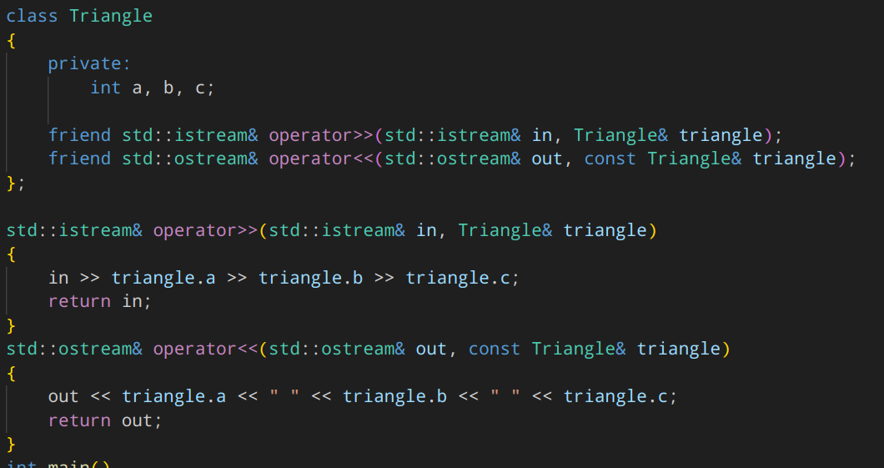
Синтаксис

Slide 9
Инициализиращи списъци
За да ни е по-лесно при правенето на конструктор, можем елементите, които не са динамична памет да ги инициализираме с инициализиращ списък.
Също и конструкторите могат да се делегират

Slide 10
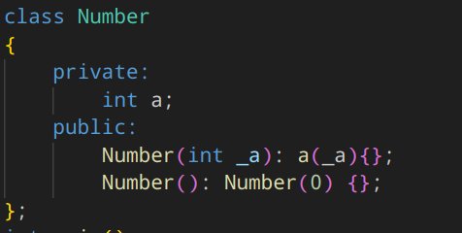
Пример

Slide 11
Шаблон на клас
Както има шаблони на функции, така има и на класове.
Използва се, когато искаме да правим един и същ контейнер само с различни типове или искаме да пишем библиотека, която някой ще използва и типът с който ще използва нашия контейнер е предварително неизвестен нам.

Slide 12
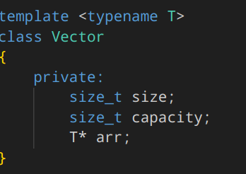
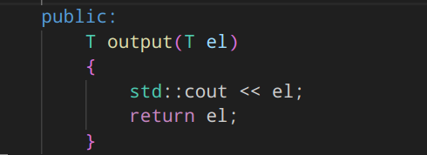
Синтаксис

Slide 13
Задачи
Реализирайте шаблон на клас Vector, който представя динамичен масив от някакъв тип и има функции push, pop, оператор []!
Реализирайте клас MyString, който представя динамичен низ. Нека има предефиниран оператор []. Оператор + и += за конкатенация на 2 низа от този тип и за добавяне на char[], потоци за вход и изход и функции substr и replace.

